Slide 1
Batch Normalization
Speaker: Jie Wang

Slide 2
Batch Normalization (BN)
机器学习领域有个很重要的假设：IID独立同分布假设，就是假设训练数据和测试数据是满足相同分布的，这是通过训练数据获得的模型能够在测试集获得好的效果的一个基本保障。
BN就是在深度神经网络训练过程中使得每一层神经网络的输入保持相同分布的。
为什么深度神经网络随着网络深度加深，训练起来越困难，收敛越来越慢？

Slide 3
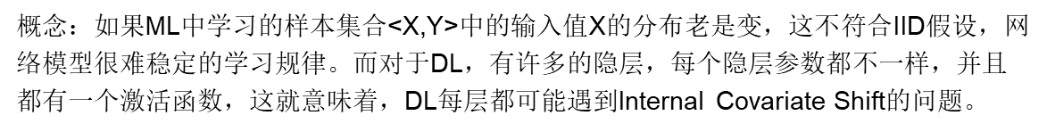
Batch Normalization (BN)
Batch Normalization: Accelerating Deep Network Training by Reducing Internal Covariate Shift
论文首先说明Mini-Batch SGD相对于One Example SGD的两个优势：梯度更新方向更准确；并行计算速度快；
BN的基本思想：让每个隐层节点的激活输入分布固下来.这样就避免了“Internal Covariate Shift”问题。

Slide 4
Whitening
之前的研究表明如果在图像处理中对输入图像进行白化(Whiten)操作的话——所谓白化，就是对输入数据分布变换到0均值，单位方差的正态分布——那么神经网络会较快收敛。
白化的目的是去除输入数据的冗余信息。假设训练数据是图像，由于图像中相邻像素之间具有很强的相关性，所以用于训练时输入是冗余的；白化的目的就是降低输入的冗余性。
可以理解为对深层神经网络每个隐层神经元的激活值做简化版本的白化操作。

Slide 5
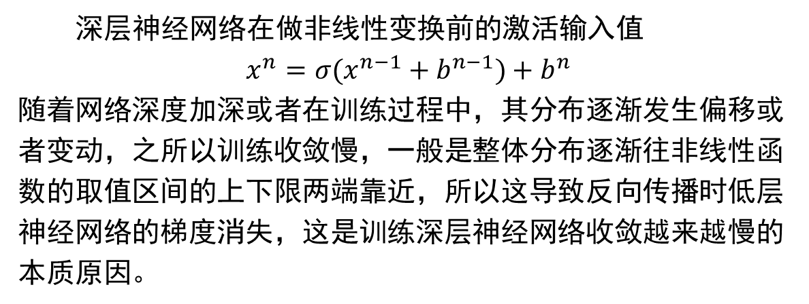
本质思想
深层神经网络在做非线性变换前的激活输入值
$$x^{n}={σ(x}^{n−1}+b^{n−1})+b^{n}$$
随着网络深度加深或者在训练过程中，其分布逐渐发生偏移或者变动，之所以训练收敛慢，一般是整体分布逐渐往非线性函数的取值区间的上下限两端靠近，所以这导致反向传播时低层神经网络的梯度消失，这是训练深层神经网络收敛越来越慢的本质原因。
而BN就是通过一定的规范化手段，把每层神经网络任意神经元这个输入值的分布强行拉回到均值为0方差为1的标准正态分布，其实就是把越来越偏的分布强制拉回比较标准的分布。

Slide 6
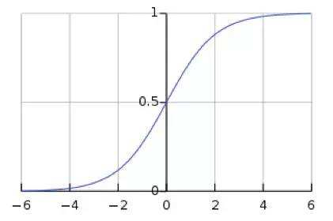
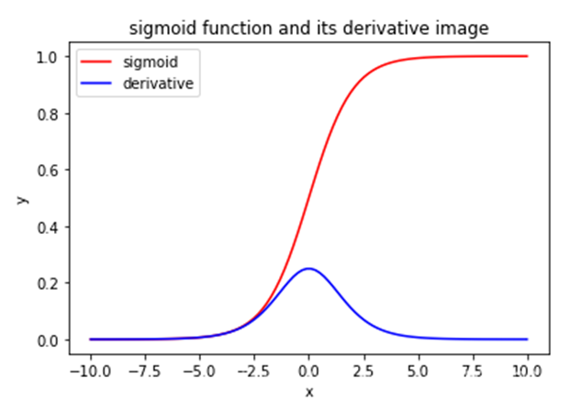
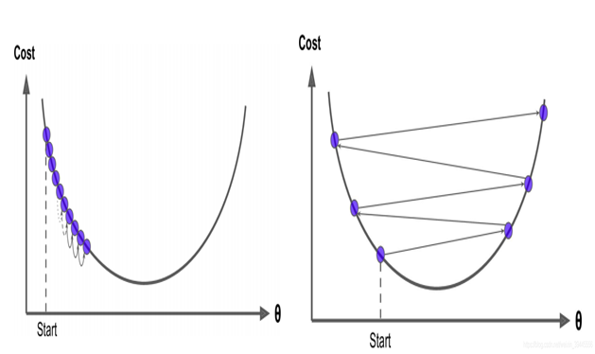
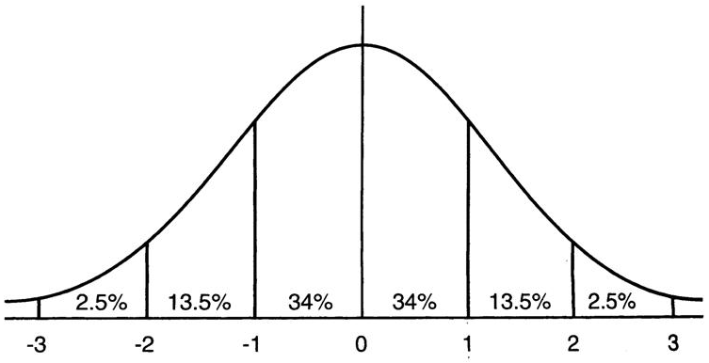



Batch Normalization (BN)
X落到[-2,2] 的概率为95%
X落到[-8,-4] 的概率为95%

Slide 7

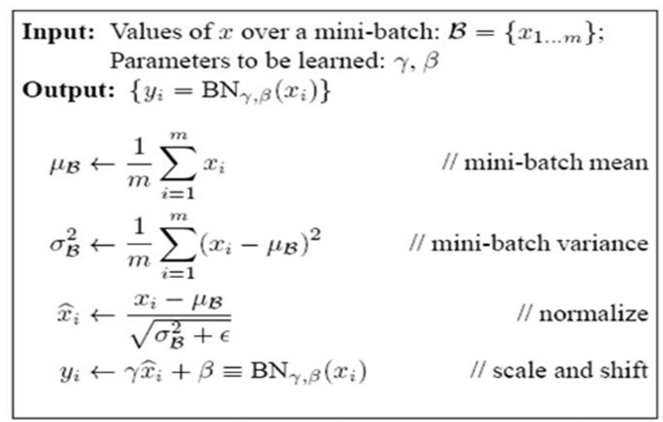
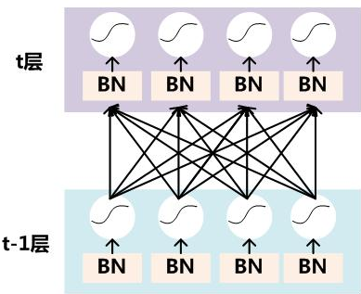
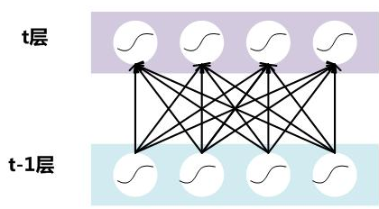
Training
BN为了保证非线性的获得，对变换后的满足均值为0方差为1的x又进行了scale加上shift操作

Slide 8
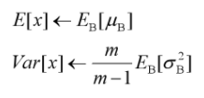

Inference

Slide 9

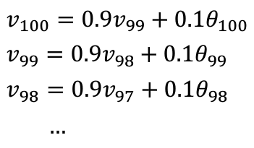
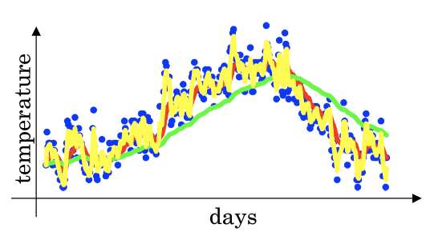
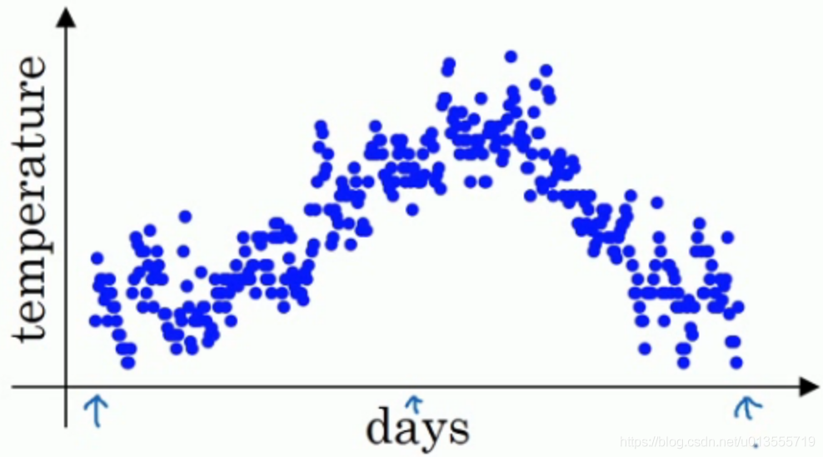





指数加权平均
数学中一般会以 $1/e$ 来作为一个临界值，小于该值的加权系数的值不作考虑

Slide 10
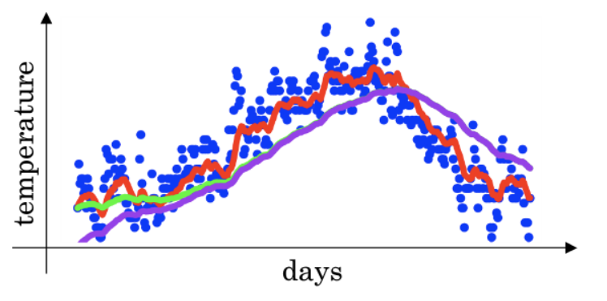
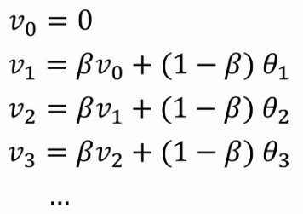

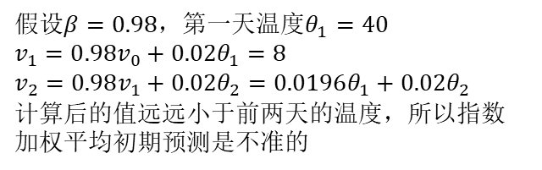
带偏正误差的指数加权平均
假设$β=0.98$，第一天温度$θ_{1}=40$
$$v_{1}=0.98v_{0}+0.02θ_{1}=8$$
$$v_{2}=0.98v_{1}+0.02θ_{2}=0.0196θ_{1}+0.02θ_{2}$$
计算后的值远远小于前两天的温度，所以指数加权平均初期预测是不准的

Slide 11
Questions ?

Slide 12
Thank You!

